Slide 1
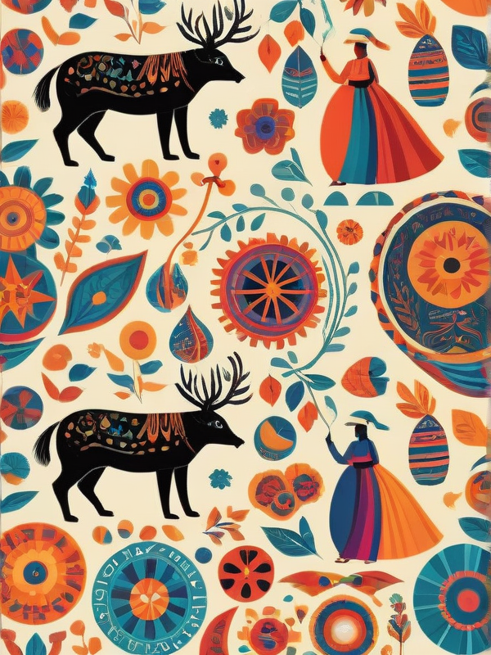
Роль малых форм фольклора в работе с детьми раннего возраста
Использование малых форм фольклора помогает развивать речь, воображение и социальные навыки у детей раннего возраста. Это способствует формированию культурной идентичности и укреплению связей с традициями.
АНО поддержки и развития молодежных инициатив "Будущее на молодыми"
Семичева Е. В

Slide 2

Малые формы фольклора для детей
Малые формы фольклора, такие как потешки и загадки, играют важную роль в развитии речи и воображения у детей.
Они помогают детям изучать родной язык, развивают память и внимание, а также прививают любовь к культуре и традициям.

Slide 3

Определение и виды малых форм фольклора
Суть малых форм фольклора
Примеры малых форм фольклора
Малые формы фольклора — это короткие, запоминающиеся формы устного творчества.
К малым формам относятся пословицы, поговорки и загадки.
Функции малых форм фольклора
Они передают мудрость, традиции и культурные ценности через поколения.

Slide 4
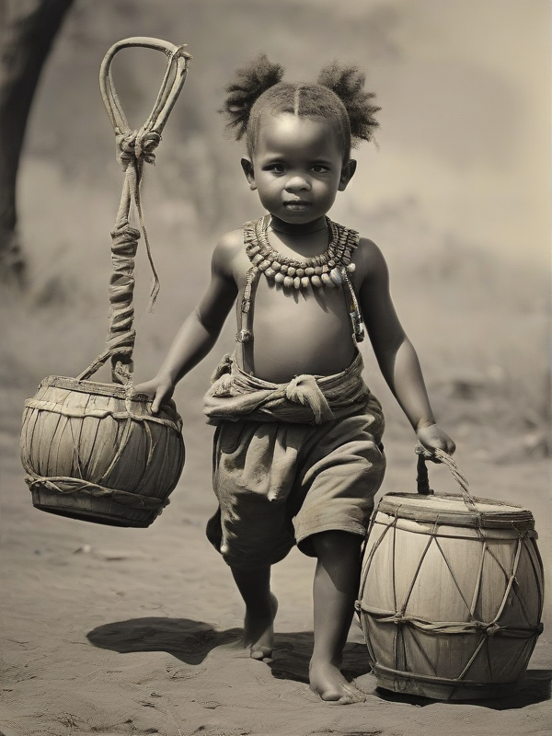
Значение фольклора в развитии детей
Развитие воображения
Передача культурных ценностей
Фольклор стимулирует детское воображение и творческое мышление.
Фольклор помогает детям усвоить традиции и культурные нормы общества.
Развитие коммуникативных навыков
Истории и сказки улучшают навыки общения и понимание языка.

Slide 5
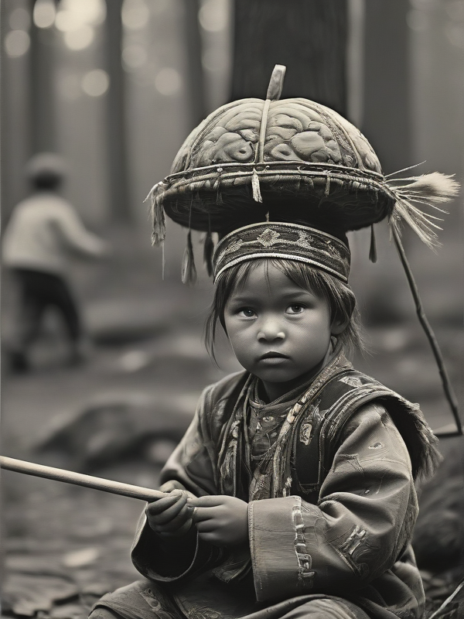
Воздействие фольклора на психику детей
Фольклор как средство обучения
Развитие воображения
Фольклорные формы помогают детям осваивать социальные нормы через сказки.
Сказки стимулируют воображение и креативность детей, развивая их мышление.
Укрепление эмоционального интеллекта
Фольклор способствует пониманию эмоций и улучшению эмпатии у детей.

Slide 6
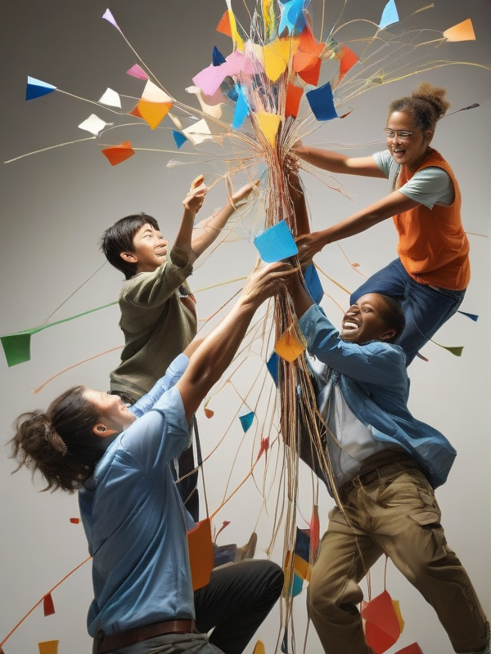
Роль потешек и прибауток в группе
Развитие речи и воображения
Потешки и прибаутки стимулируют речь, развивают воображение.
Укрепление социальных связей
Совместное участие в играх улучшает коммуникацию в группе.
Создание позитивной атмосферы
Потешки создают радость и снижают тревожность у детей.
Поддержка эмоционального интеллекта
Эмоциональная вовлеченность помогает развивать эмпатию.

Slide 7

Влияние колыбельных на эмоции
Успокоение и снятие стресса
Колыбельные помогают ребенку расслабиться и уменьшить тревожность.
Развитие эмоциональных связей
Пение колыбельных укрепляет эмоциональную связь между родителем и ребенком.
Стимуляция эмоционального интеллекта
Регулярное слушание колыбельных способствует развитию эмоционального восприятия.
Стабилизация настроения
Колыбельные способствуют улучшению настроения и общего психологического состояния.

Slide 8
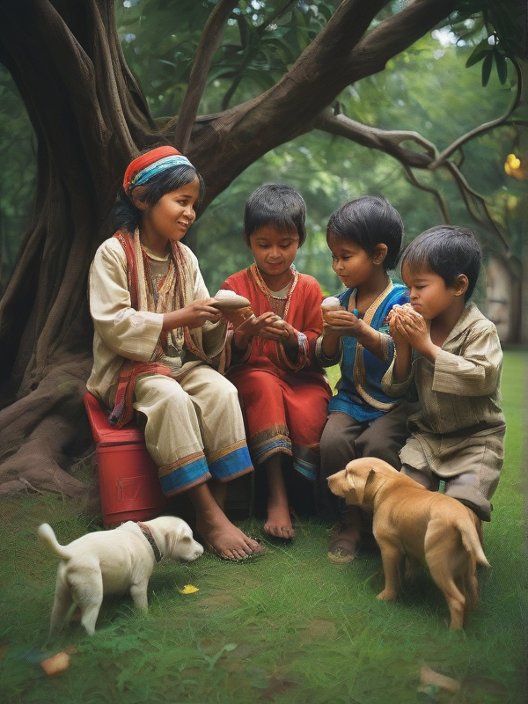
Игры и фольклор в развитии детей
Фольклор как инструмент обучения
Фольклор помогает детям учиться через сюжеты и символы.
Развивающие игры для детей
Игры стимулируют когнитивное развитие и социальные навыки.
Связь между игрой и культурой
Игры отражают культурные ценности и традиции общества.
Роль взрослых в игровом процессе
Взрослые помогают направлять и поддерживать детские игры.

Slide 9
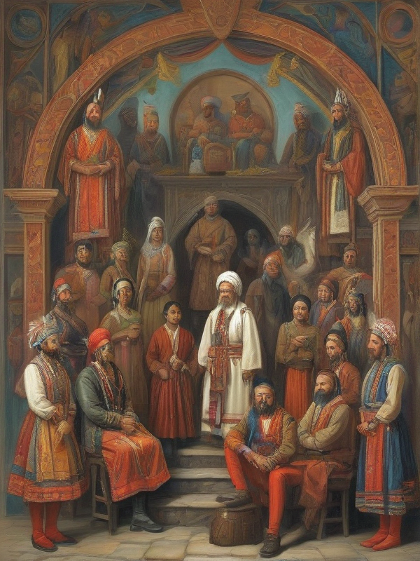
Практические советы по внедрению фольклора
Изучите местные традиции
Понимание культурных особенностей поможет в успешной интеграции.
Используйте фольклор в образовании
Внедрение в учебную программу помогает сохранить традиции.
Поощряйте участие сообщества
Организация мероприятий способствует культурному обмену.
Документируйте фольклор
Создание архивов поможет сохранить знания для будущих поколений.

Slide 10

Примеры успешных педагогических кейсов
Индивидуальный подход к ученикам
Интерактивные методики обучения
Обратная связь и корректировка
Применение индивидуальных стратегий обучения улучшает успеваемость.
Использование технологий делает процесс обучения более увлекательным.
Регулярная оценка и корректировка подходов ведет к лучшим результатам.

Slide 11
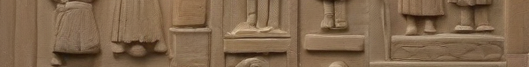
Заключение: польза и перспективы фольклора
Сохранение культурного наследия
Фольклор помогает сохранить традиции и обычаи.
Образовательная ценность
Фольклор развивает понимание истории и культуры.
Инновации в искусстве
Фольклор вдохновляет на новые художественные формы.

